Slide 1
INTERACTIEVAARDIGHEDEN
Lesweek 4

Slide 2
Wat te doen?
Herhaling vorige les, welke interactievaardigheden hebben wij behandeld?
- Vandaag: interactievaardigheden: ontwikkelingsstimulering en begeleiden van interactie
Notes:
OPMERKING: Selecteer een afbeelding en verwijder deze als u afbeeldingen op deze dia wilt wijzigen. Klik vervolgens op het pictogram Afbeelding invoegen in de tijdelijke aanduiding om uw eigen afbeelding in te voegen.

Slide 3
OPDRACHT: INTERACTIEVAARDIGHEID STRUCTUREREN EN GRENZEN STELLEN
Wat is structureren en grenzen stellen?
Wat is het doel van structureren en grenzen stellen?
Hoe pas je structureren en grenzen stellen toe?
Welke rituelen gebruiken jullie in de klas? Wat zijn de meest zinvolle rituelen bij jullie in de groep? - Wat is het effect op de kinderen?
Wat heeft morele ontwikkeling en het geweten te maken met structureren en grenzen stellen?
Video fragment van een overblijfjuf. https://www.youtube.com/watch?v=XFt5Zg60uxg - Wat zegt ze? - Wat doet ze?

Slide 4
OPDRACHT: INTERACTIEVAARDIGHEID PRATEN EN UITLEGGEN
Wat is het doel van praten en uitleggen?
Hoe pas je praten en uitleggen toe in praktijk?
Geef 2 recente voorbeelden waarin je op je BPV de interactievaardigheid praten en uitleggen hebt toegepast?
Welke ontwikkelingsgebieden stimuleer je de kinderen door deze interactievaardigheid in te zetten?
Bekijk het video fragment: https://www.youtube.com/watch?v=WlPJ0GjrgEA - Welke voorbeelden worden er genoemd die sluiten bij deze interactievaardigheid? - Welke vaardigheden worden er genoemd?
Duur: 20 min.

Slide 5
STRUCTUREREN EN GRENZEN STELLEN

Slide 6
De omgeving voor het kind overzichtelijk en (zoveel mogelijk) voorspelbaar maken
Het kind duidelijk maken wat je van hem verwacht en zorgen dat het kind zich aan de gestelde regels houdt
Doel: kinderen leren om hun eigen gedrag richting te kunnen geven.
Hoe pas je structureren en grenzen stellen toe? - Dagprogramma - Overzichtelijk materiaal en indeling van de ruimte - Rituelen - Beperkte aantal duidelijke (positieve) regels - Gewenst gedrag versterken - De IK-boodschap
Notes:
Morele ontwikkeling gaat over het besef van goed en fout, de vorming van een eigen geweten en zelfregulatie van emoties. Het geweten is je innerlijke stem die zegt wat wel en niet mag. Een kind weet uit zichzelf niet wat wel eniet mag, dit moet aangeleerd worden door de mensen in de omgeving. Kinderen rond de leeftijd van 10 jaar, gaan meer beseffen.

Slide 7
PRATEN EN UITLEGGEN

Slide 8
Informatie en uitleg geven, aansluitend bij de situatie, interesse en het ontwikkelingsniveau van het kind
Mét kinderen praten in plaats van tegen de kinderen praten
Kinderen ruimte geven om zelf een inbreng te hebben in gesprekken en deze serieus nemen en hier op passende wijze op reageren
Doel: kinderen leren door veel te praten met en door uitleg te geven de wereld om zich heen te begrijpen (taal -, cognitieve - en sociale ontwikkeling)
Hoe toe te passen in praktijk? - Eigen verhaal laten vertellen - Gesprekjes voeren - Rijmpjes, versjes en liedjes

Slide 9
LESPROGRAMMA Lesweek 1; introductie thema, toetsing en nulmeting Lesweek 2; autonomie respecteren en sensitieve responsiviteit Lesweek 3; structureren en grenzen stellen & praten en uitleggen Lesweek 4; ontwikkelingsstimulering en begeleiden van interacties Lesweek 5; opdracht spelactiviteiten Lesweek 6; uitvoeren spelactiviteiten Lesweek 7; uitvoeren spelactiviteit Lesweek 8; herhaling zes interactievaardigheden Lesweek 9; afronding + deadline eindopdracht

Slide 10
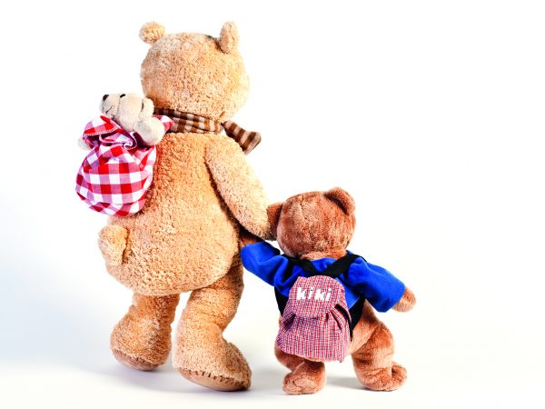
ONTWIKKELINGSSTIMULERING
Opdracht: 1. Wat is ontwikkelingsstimulering?
2. Ontwikkelingsstimulering kun je op verschillende manieren toepassen. Hoe pas je ontwikkelingsstimulering toe in praktijk?
3. Geef twee voorbeelden hoe jij uitdaging en avontuur aanbiedt? 4. Geef een uitleg wat de begrippen zone van naaste ontwikkeling en talenten te maken hebben met ontwikkelingsstimulering? 5. Wat is het doel van ontwikkelingsstimulering?

Slide 11
ONTWIKKELINGSSTIMULERING

Slide 12
BEGELEIDEN VAN INTERACTIES
Opdracht: 1. Leg in eigen woorden uit wat begeleiden van interactie inhoudt?
2. Hoe pas je begeleiden van interacties toe? 3. Benoem twee praktijkvoorbeelden waarin jij bezig bent geweest met de interactievaardigheid? 4. Maak een sociogram van jouw groep op je BPV en beantwoord de volgende vragen: - Zijn er kinderen met veel contacten? - Bestaat de groep uit subgroepen? - Zijn er kinderen die niet of nauwelijks met anderen spelen?

Slide 13
TAKEN
ONTWIKKELINGSSTIMULERLING
Belangrijkste taken die je als pedagogisch werker hebt: - ontwikkeling stimuleert in samenwerking met het kind - aansluiten bij de behoefte, interesse en tempo van het kind
Nieuwe activiteiten en materialen aanbieden die aansluiten bij de behoefte en interesses van het kind
Wijzen op nieuwe mogelijkheden van activiteiten en materialen
Oog houden voor het eigen ontwikkelingstempo
Praten met kinderen over interessante onderwerpen of problemen

Slide 14
Hoe pas je ontwikkelingsstimulering toe?
Gericht kijken naar het kind
Aansluiten bij de zone van naaste ontwikkeling
Spel verrijken
Oog hebben voor talent
Notes:
Zone van naaste ontwikkeling; het is het niveau van de ontwikkeling dat net een stapje hoger ligt dan waar het kind op dat moment zelf mee bezig is. Talent: het vermogen van een kind om tot een hoge ontwikkeling te komen op een specifieke gebied, muziek, bewegen

Slide 15
Bij het begeleiden van interacties heb je niet alleen oog voor individueel kind, maar begeleid je juist op het gehele proces. Kinderen moeten zich veilig voelen in de groep
Kinderen leren met elkaar omgaan, samenspelen, voor zichzelf opkomen, aardig voor anderen zijn
Begeleiden van interacties
Mogelijkheden scheppen voor interacties tussen kinderen
Positieve interacties tussen kinderen opmerken en deze belonen
Een voorbeeld zijn voor hoe je op een positieve manier met elkaar omgaat
Het is een taak van de pedagogisch werker om een kind te begeleiden en te ondersteunen in interacties.

Slide 16
EINDE

